Slide 1
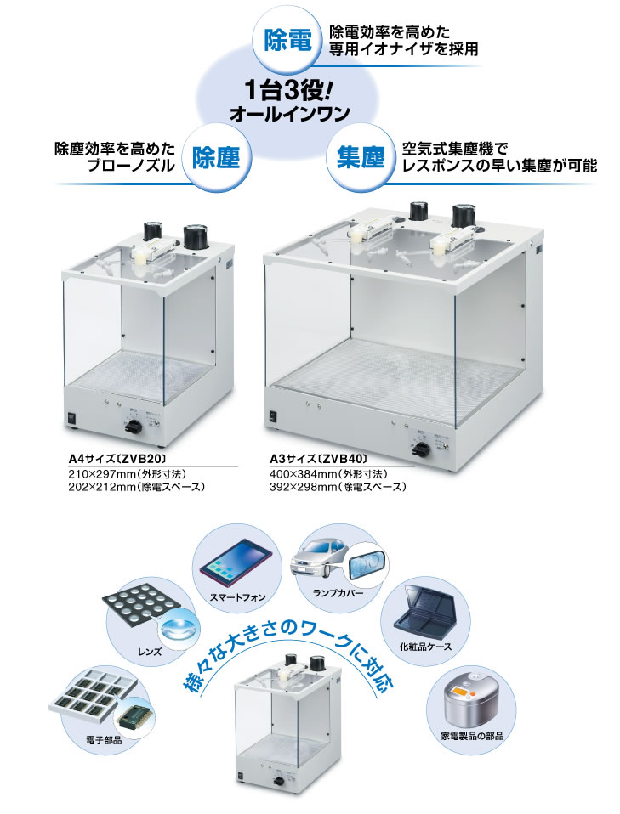
イオナイザ付除塵ボックス
ZVBSeries

